Slide 1
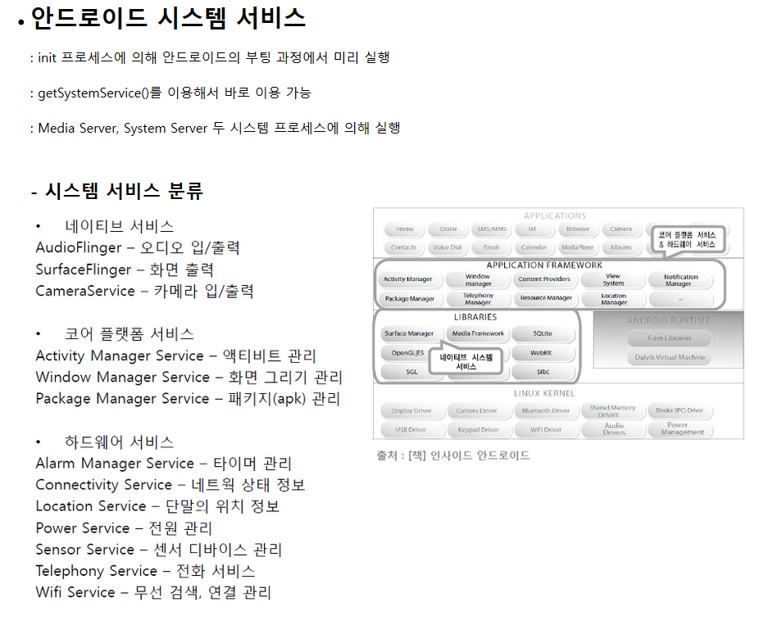
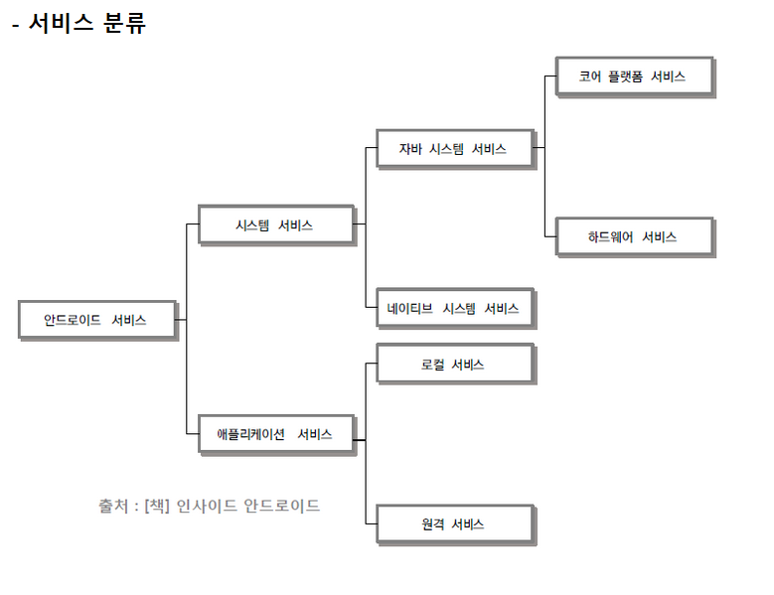
서비스?
백그라운드작업 사용자인터페이스 없음
Servicemanager 로 시스템서비스 관리
activitymanager로 애플리케이션 서비스관리?

Slide 2
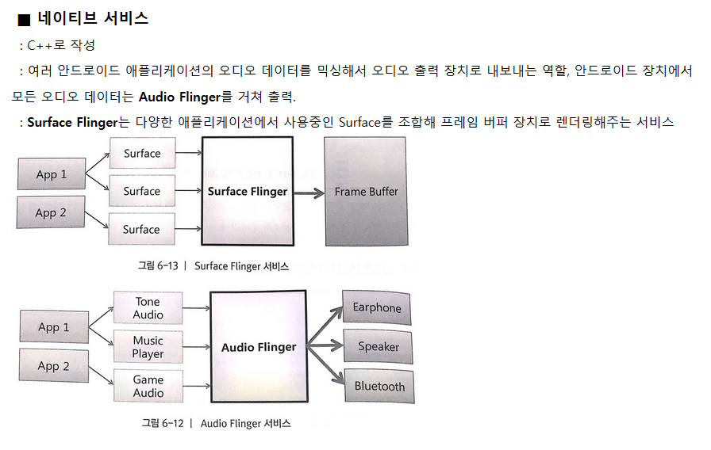
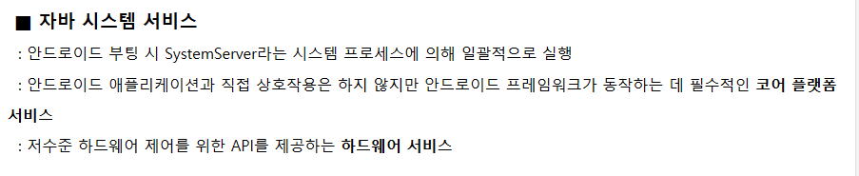
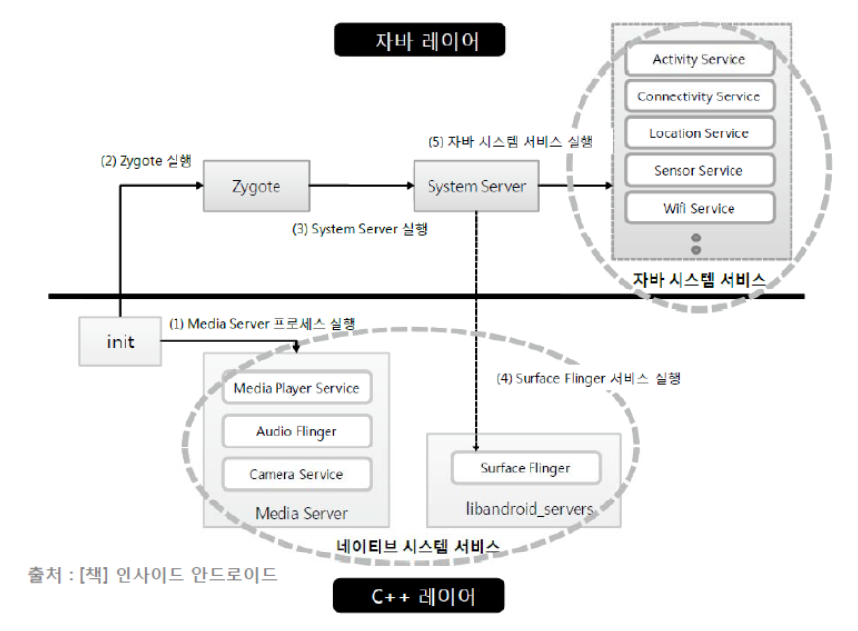

Slide 3
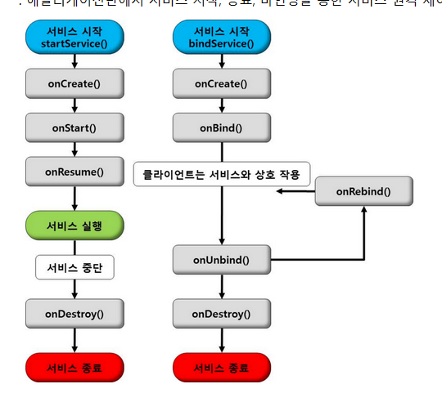
생명주기 제어
OnStartCommand() - 서비스 시작 ,,startService()를 호출
OnBind() 서비스에 바인딩 bindService()를 호출
OnCreate()
이 메서드를 구현할 때에는 클라이언트가
서비스와 통신을 주고받기 위해 사용할 인터페이스를 제공해야 합니다.
이때 IBinder를 반환하면 됩니다. 이 메서드는 항상 구현해야 하지만,
바인딩을 허용하지 않으려면 null을 반환해야 합니다.
OnDestroy()
소멸시킬 때

Slide 4
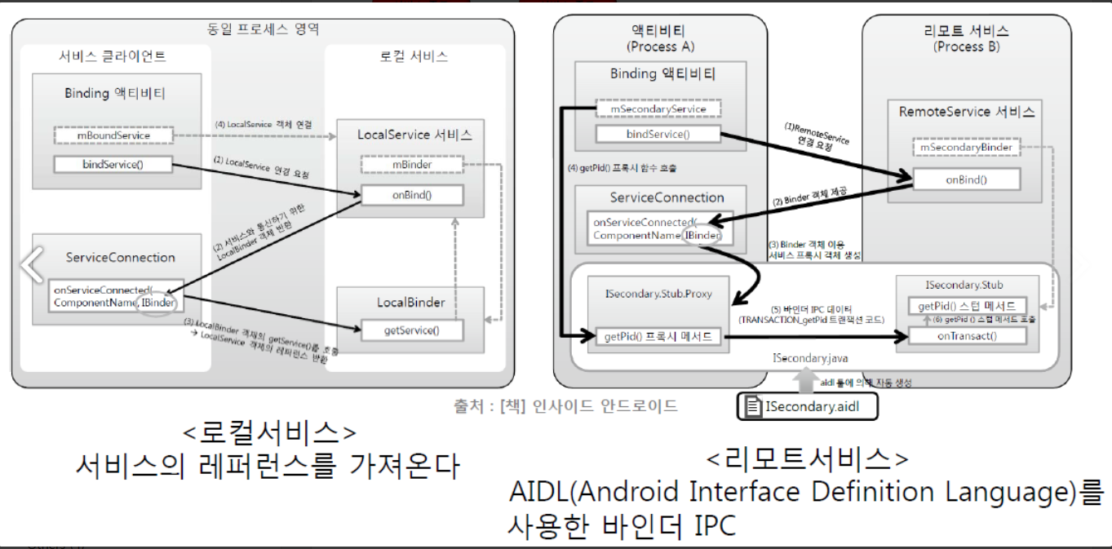
로컬vs리모트

Slide 6
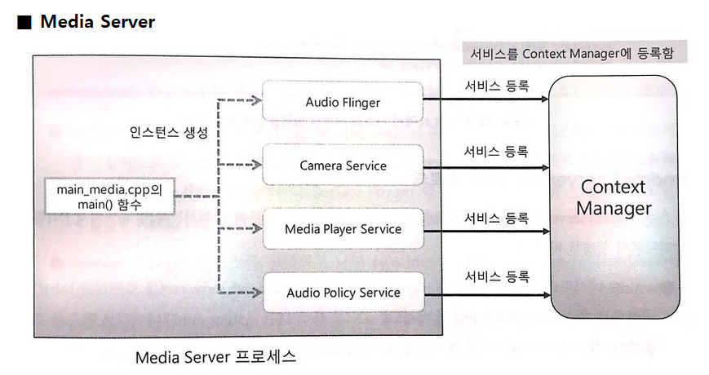
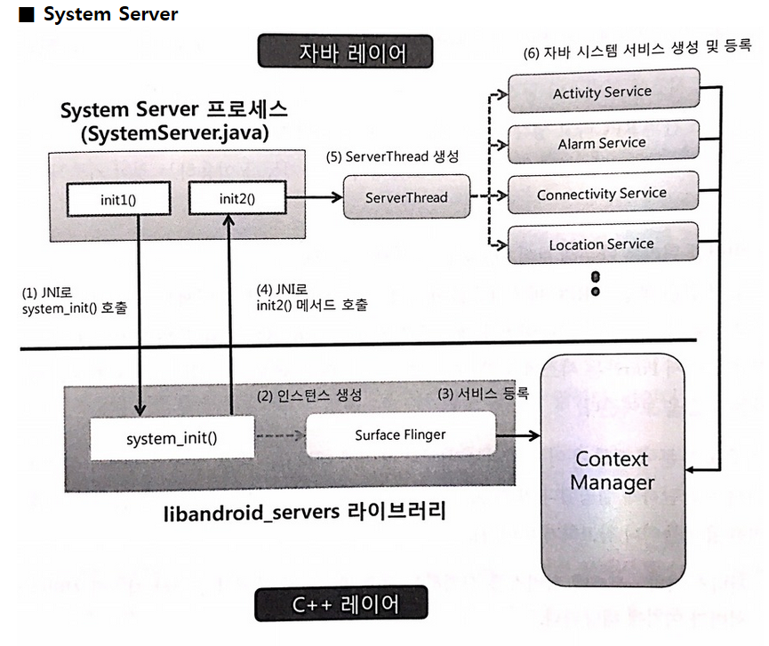

Slide 7
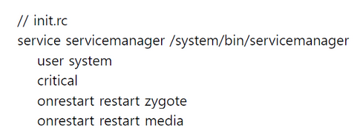
: init.rc 내용을 살펴보면 서비스 서버인
미디어 서버 프로세스나 시스템 서버 프로세스가
실행되기 이전에 실행(servicemanager) 됨

Slide 8
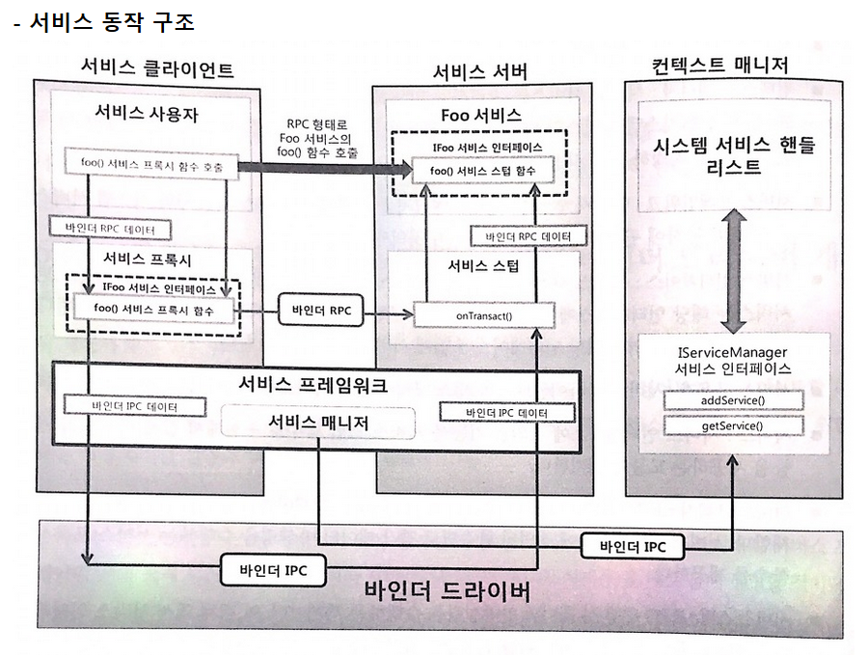
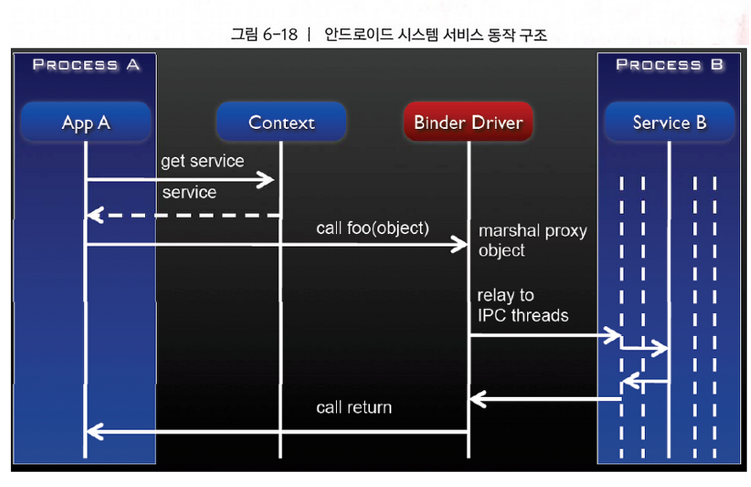
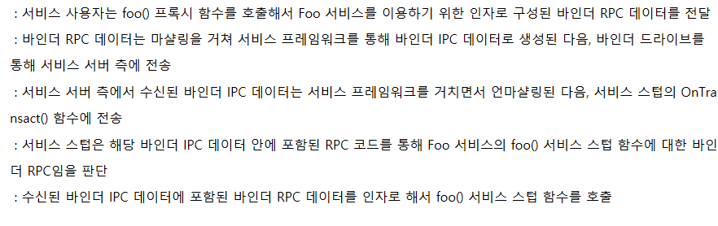

Slide 9
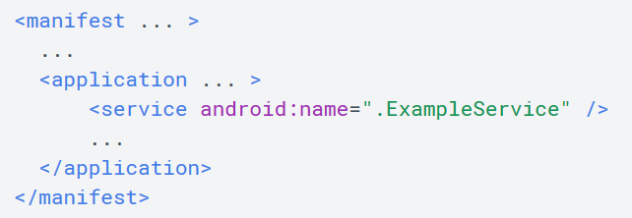
매니페스트에서 서비스 선언
android:name 특성이 유일한 필수 특성인데, 이는 서비스의 클래스 이름

Slide 10
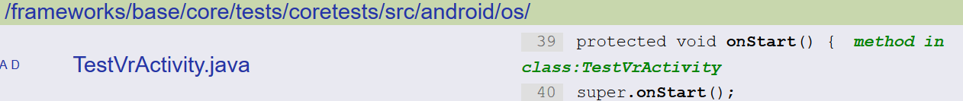
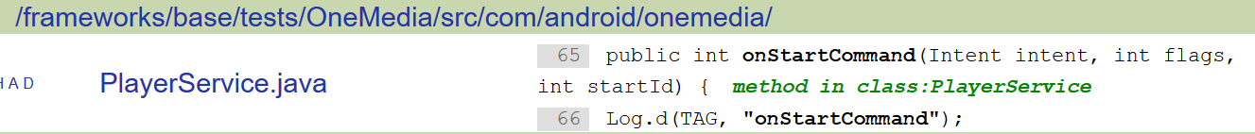
시작된서비스
액티비티의 startService()호출 → 서비스의 onStartCommand() 메서드가 호출되는 경우
Intent (서비스 지정+서비스가 사용할 모든 데이터) 전달.
서비스는 onStartCommand() 메서드에서 이 Intent를 받습니다.
startService() 메서드가 즉시 반환되며
Android 시스템이 서비스의 onStartCommand() 호출합니다.
서비스가 미실행이면 onCreate()를 호출한 다음,
onStartCommand()를 호출해야 합니다.
서비스가 바인딩도 제공하지 않는 경우,
startService()와 함께 전달된 인텐트가
애플리케이션 구성 요소와 서비스 사이의 유일한 통신 수단입니다.
그러나 서비스가 결과를 돌려보내기를 원하는 경우,
서비스를 시작한 클라이언트가 브로드캐스트를 위해
PendingIntent를 만들고(getBroadcast() 사용)
이를 서비스를 시작한 Intent의 서비스에 전달할 수 있습니다.
그러면 서비스가 이 브로드캐스트를 사용하여
결과를 전달할 수 있게 됩니다.

Slide 11
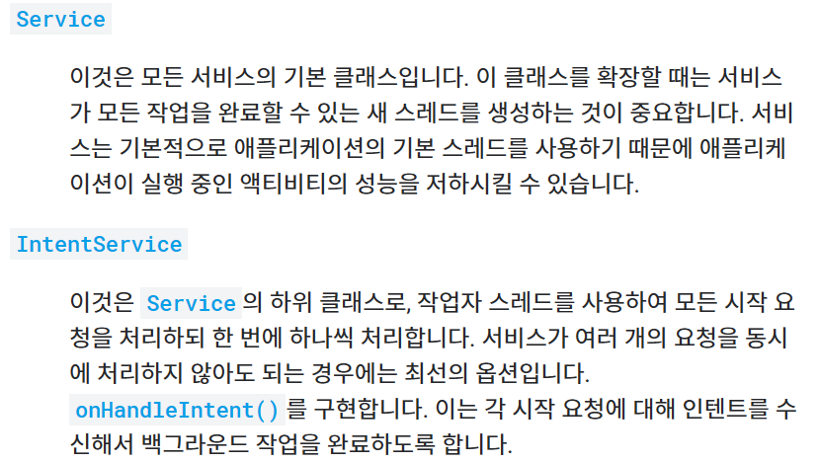
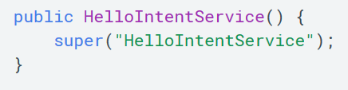
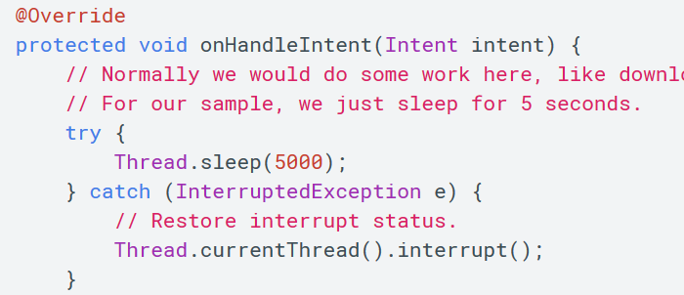
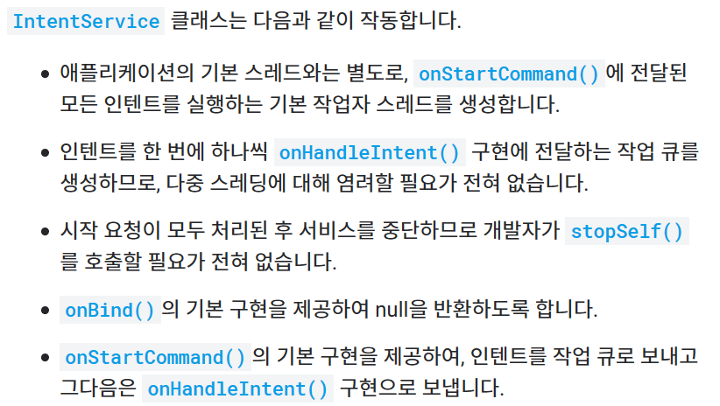
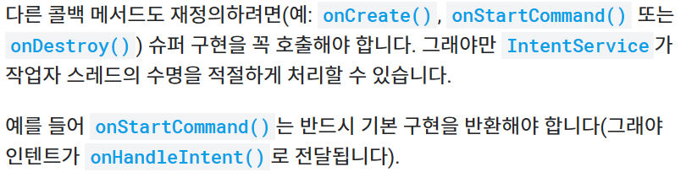
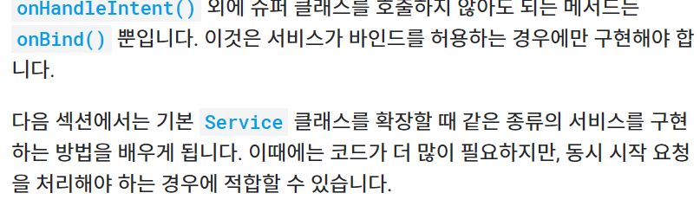

Slide 12
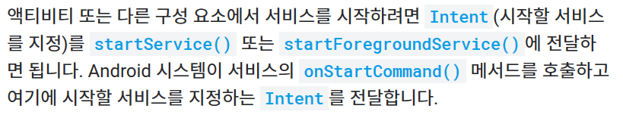


서비스시작
API26 이상
앱이 포그라운드에 있지 않을 때
시스템에서 백그라운드 서비스 사용생성에 제한을 적용합니다.
앱이 포그라운드 서비스를 생성해야 하는 경우
해당 앱은 startForegroundService()를 호출해야 합니다.
이 메서드는 백그라운드 서비스를 생성하지만,
메서드가 시스템에 신호를 보내 서비스가
자체적으로 포그라운드로 승격될 것이라고 알립니다.
서비스가 생성되면 5초 이내에 startForeground() 메서드를 호출해야 합니다.

Slide 14
서비스 중단
onStartCommand()에 대한 호출을 한 번이라도 받았으면 항상 직접 서비스를 중단해야 합니다.
시작된 서비스는 자신의 수명 주기를 직접 관리해야 합니다.
다시 말해, 시스템이 서비스를 중단하거나 소멸시키지 않는다는 뜻입니다.
다만 시스템 메모리를 회복해야 하고 서비스가 onStartCommand()
반환 후에도 계속 실행되는 경우는 예외입니다. 서비스는
stopSelf()를 호출하여 스스로 중지하고 하고, 아니면 다른
구성 요소가 stopService()를 호출하여 이를 중지시킬 수 있습니다.
일단 stopSelf() 또는 stopService()로 중단 요청을 보내면
시스템은 가능한 한 빨리 서비스를 소멸시킵니다.

Slide 15
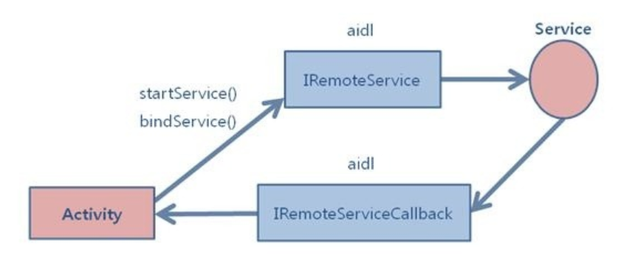
바인딩된 서비스 생성
bindService()를 호출
onBind() 콜백 메서드를 구현하여
서비스와의 통신을 위한 인터페이스를 정의하는
IBinder를 반환하도록 해야 합니다.
그러면 다른 애플리케이션 구성 요소가
bindService()를 호출하여 해당 인터페이스를 검색하고,
서비스에 있는 메서드를 호출하기 시작할 수 있습니다.
서비스는 자신에게 바인딩된 애플리케이션 구성 요소에
도움이 되기 위해서만 존재하는 것이므로,
서비스에 바인딩된 구성 요소가 없으면 시스템이 이를 소멸시킵니다.
바인딩된 서비스는 서비스를 onStartCommand()를 통해
시작했을 때와 같은 방식으로 중단하지 않아도 됩니다.

Slide 16
클라이언트가 서비스와 통신할 수 있는 방법을 나타내는
인터페이스를 정의해야 합니다.
서비스와 클라이언트 사이에서 쓰이는 이 인터페이스는 반드시 IBinder의 구현이어야 하며
이를 서비스가 onBind() 콜백 메서드에서 반환해야 합니다.
클라이언트가 IBinder를 수신하면 해당 인터페이스를 통해 서비스와 상호작용을 시작할 수 있습니다.

Slide 17
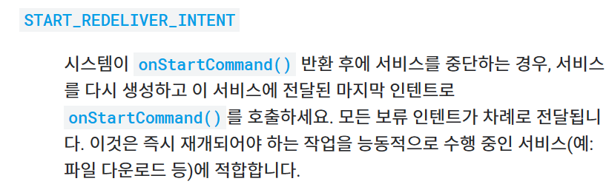
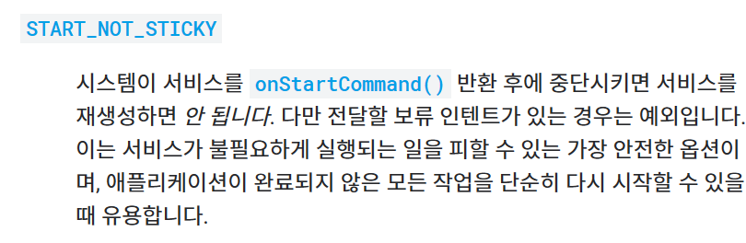
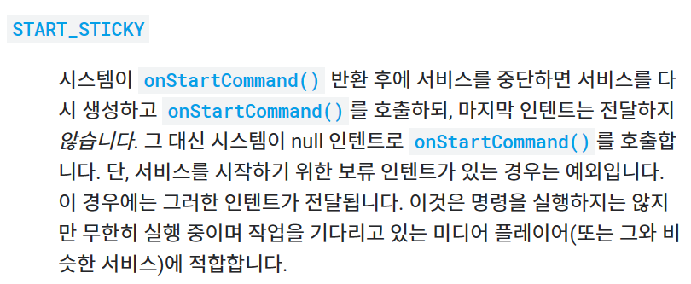

Slide 18
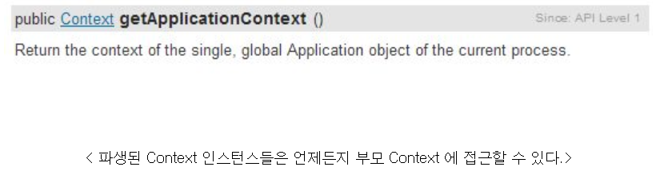
콘텍스트?
Context 는 크게 두 가지 역할을 수행하는 Abstract 클래스
어플리케이션에 관하여 시스템이 관리하고 있는 정보에 접근하기
안드로이드 시스템 서비스에서 제공하는 API 를 호출 할 수 있는 기능
Context 인터페이스가 제공하는 API 중,
getPackageName(), getResource() 등의 메서드들이 첫 번째 역할을 수행하는 대표적인 메서드입니다.
그 외에, startActivity() 나 bindService() 와 같은
메서드들이 두 번째 역할을 수행하기 위함
전역적인 어플리케이션 정보에 접근하거나 어플리케이션 연관된 시스템 기능을 수행하기 위해,
시스템 함수를 호출하는 일은 안드로이드는
직접적으로 시스템 API 호출할수없고
Context 라는 인스턴스화된 매개체를 통해야만함

Slide 19
Context의생성
어플리케이션을 구성하는 각종 컴포넌트들이 시작될때
Activity,Service,BroadcastReceiver의
Context 는 모두 서로다른 인스턴스
>>
Service 에서 startactivity = 예외
Activity에서 startactivity = 실행
//다른인스턴스이기떄문

Slide 20
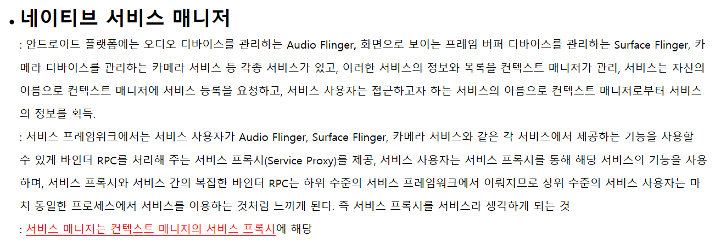
서비스매니저
Android IPC 구조의 핵심인 Binder에 대한 커널단 처리를 하는 daemon 프로세스
/dev/binder 통신/제어를 관리
Binder를 위한 context manager의 프록시로지정.
로 binder 관련 handle에 대한 등록과 검색처리를 해준다.
Android root filesystem에서 실행파일 path는 /system/bin/servicemanager
Binder를 사용하려는 모든 프로세스는 Service Manager에 등록을 해야만 사용이 가능한 상태가 된다.
서비스매니저와 core서비스들은 부팅과함께 시작되며
일반사용자 서비스들은 activity매니저를 통해서 시작해야함

Slide 21
서비스 등록
(bind address)과정
서비스 등록과정에서 서비스 서버는
ADD_SERVICE라는 RPC Code와 등록할 서비스 이름(서비스 A)(RPC Data),
그리고 핸들을 0으로 지정한 IPC Data를 Binder Driver로 전달
Binder Driver는 핸들 0에 해당하는 Binder Node(Context Manager)를 찾는다.
이후 Binder Driver는 서비스 서버의 서비스 A에 해당하는 Binder Node를 하나 생성한다.
Context Manager가 생성된 Binder Node를 알 수 있게 Binder Node Reference Data를 생성해, 해당 Node를 연결한다.
Reference Data는 생성된 순서대로 번호가 매겨지고, 이 번호는 IPC Data에 담겨서 Context Manager로 전달된다.
Context Manager는 IPC Data에 들어있는 서비스 이름과 Binder Node의 번호를 서비스 리스트에 등록한다.

Slide 22
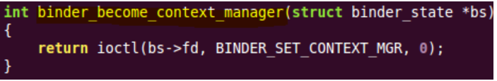
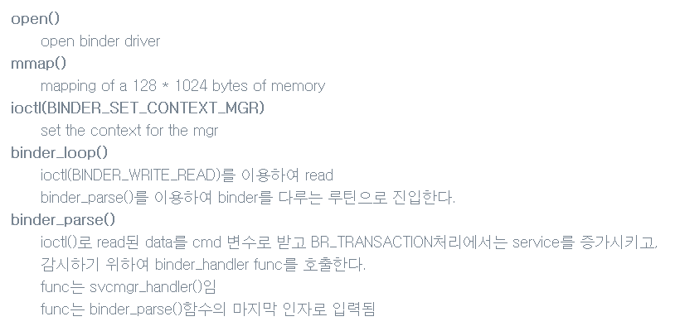
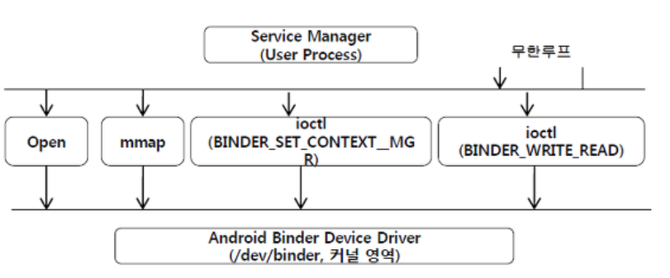
context_manager를 0으로 설정 ioctl함수사용
핸들0인 요청은 모두 context_manager = service manager로 보냄

Slide 23
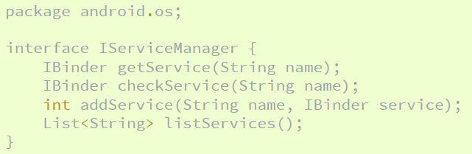
시스템 서비스들은 addService(Name,Ibinder) 를 원격 호출해서 등록
액티비티 관리자의 경우
addService("activity", service) 를 원격 호출 //”activity=define된 이름”
service 는 등록하고자 하는 인터페이스와 연결된 IBinder
인터페이스로서,
struct flat_binder_object 구조체의 binder 포인터로
변환된다. 이는 다시 바인더 드라이버에 의해 인터페이스 핸들로 변환되어
서비스 관리자에게 전달된다. 서비스 관리자는 name 으로 부터 인터페이스
핸들을 찾는 맵(Map)을 유지하게 된다.
원격 프로세스에 도착하는 인터페이스 핸들 역시 IBinder 인터페이스를
통해 표현된다.
서비스 관리자는 가볍게 설계되었다.
인터페이스를 제거/중복등록,같은 기능없음

Slide 24
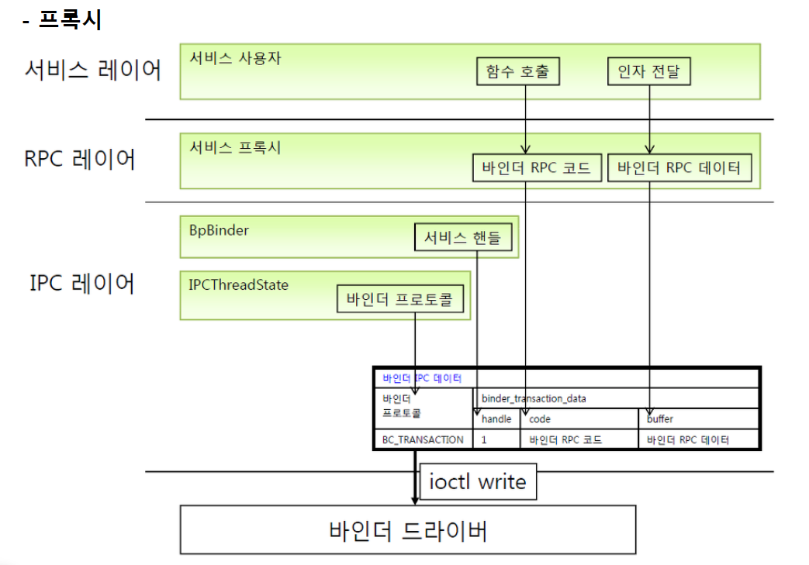
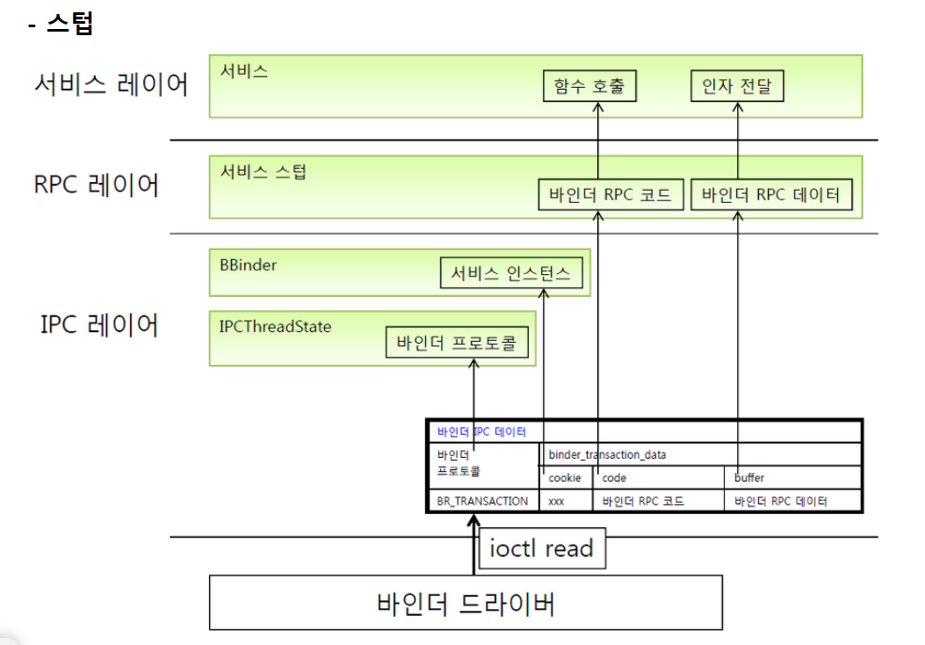
- 서비스 레이어
: IInterface, BnInterface, BpInterface, BpRefBase, 서비스 인터페이스, 서비스 클래스
- RPC 레이어
: 서비스 프록시 클래스, 서비스 스텁 클래스
- IPC 레이어
: BBinder, BpBinder, IPCThreadState, ProcessState, Parcel

Slide 25
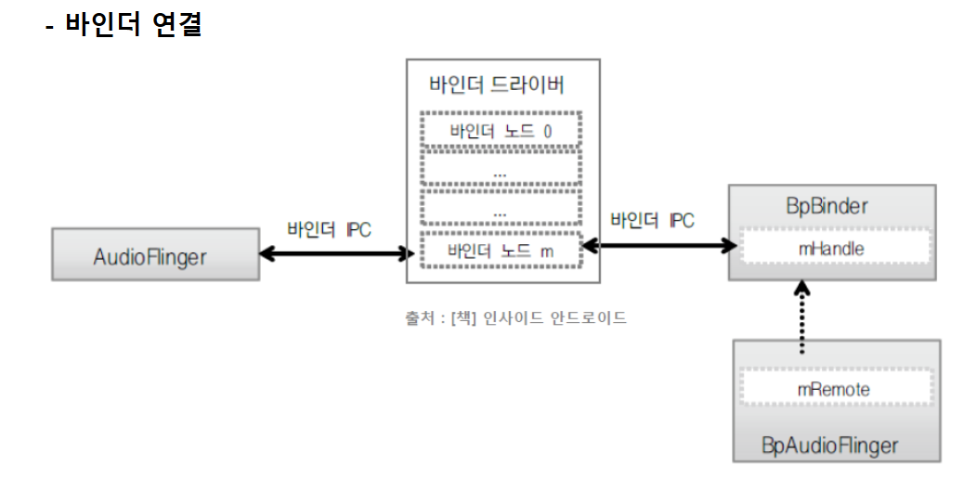
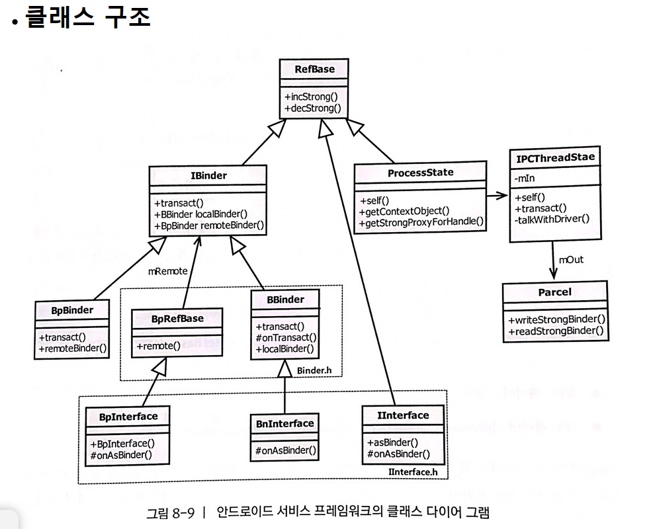

Slide 26
- IBinder, BBinder, BpBinder
: IBinder 클래스는 안드로이드 바인더를 추상화한 것이며 자식 클래스로 BBinder, BpBinder 클래스가 있다.
BBinder 클래스는 RPC 코드와 데이터를 수신하는 역할과 바인더 드라이버 내부에 바인더 노드를 생성할 때 이용하는 바인더 객체로서의 역할을 담당.
BpBinder 클래스는 목적지 서비스의 핸들 정보를 저장하고 바인더 드라이버가 서비스 서버의 바인더 노드를 찾을 때 이용하는 바인더 객체로서의 역할을 담당.
- IInterface, BnInterface, BpInterface
: IInterface 클래스는 서비스나 서비스 프록시 클래스를 IBinder 타입으로 형변환하는 기능을 제공한다. 실제로 형변환은 BnInterface 클래스와 BpInterface 클래스에서 일어나며, BnInterface는 서비스 클래스를 BpInterface는 서비스 프록시 클래스를 IBinder 타입으로 형변환한다. 형변환이 필요한 이유는 바인더 객체를 바인더 드라이버를 통해 전송해야 하기 때문이다. 예를 들어, 서비스를 시스템에 등록하는 경우 서비스 클래스를 IBinder 타입으로 형변환해서 컨텍스트 매니저에 전달해야한다.
- ProcessState, IPCThreadState
: ProcessState 클래스는 바인더 드라이버를 관리하며 IPCThreadState 클래스는 서비스 클라이언트 및 서비스 서버와 바인더 드라이버 간의 바인더 IPC를 위한 통신을 지원한다.
- Parcel
: Parcel 클래스는 서비스와 서비스 프록시 사이에서 바인더 IPC가 진행되는 동안 바인더 IPC 데이터를 저장하는 역할을 담당한다. Parcel 클래스가 처리할 수 있는 데이터는 C언어의 기본 자료형 및 기본 자료형의 배열, 바인더 객체, 파일 디스크립터 등이 있다.

Slide 27
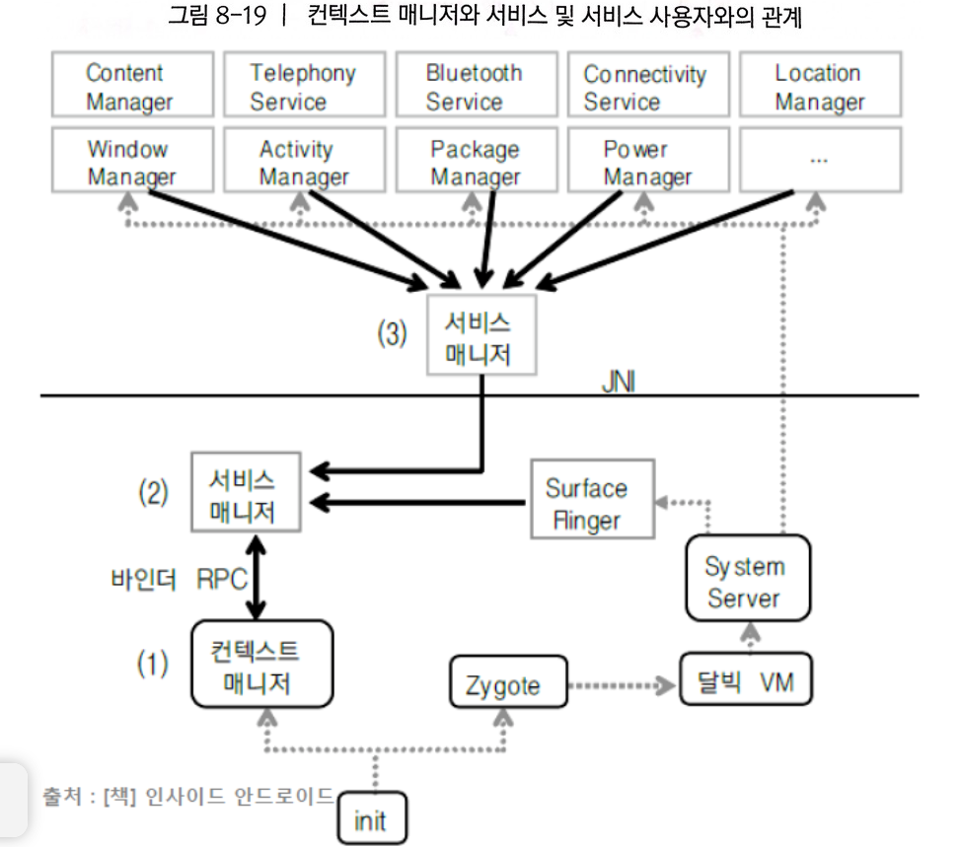
컨텍스트 매니저가 진짜고
2개의 서비스매니저 (C++ java)는 그 프록시
컨텍스트 매니저는 binder driver
서비스 클라이언트는 GET_SERVICE라는
RPC Code와 요청할 서비스 이름(RPC Data),
그리고 핸들을 0으로 지정한 IPC Data를 Binder Driver를
통해 Context Manager에게 전달한다.
IPC Data를 받은 Context Manager는
자신의 서비스 리스트에서 서비스 이름에
해당하는 서비스 번호를 찾은 다음 이를
Binder Driver에 전달한다. (BC_REPLY)
Binder Driver는 전달된 Data에서 서비스
목록 번호에 해당하는 Reference Data를 찾는다.
서비스 클라이언트 쪽에 Reference Data를
생성해, Context Manager의 Reference Data가
가리키는 Binder Node를 연결한다.
Binder Driver는 생성한 Reference Data를
생성된 순서 번호를 매겨 서비스 클라이언트에게 알려준다.
서비스 클라이언트는 이 번호를 핸들로 지정하여,
서비스 서버의 Binder Node를 찾게 된다.

Slide 28
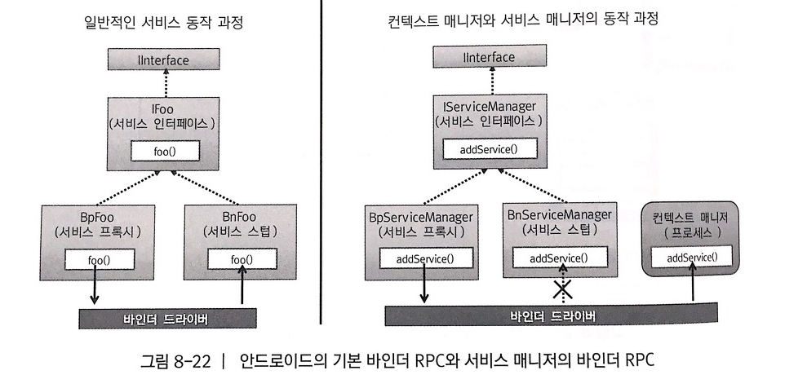

Slide 29
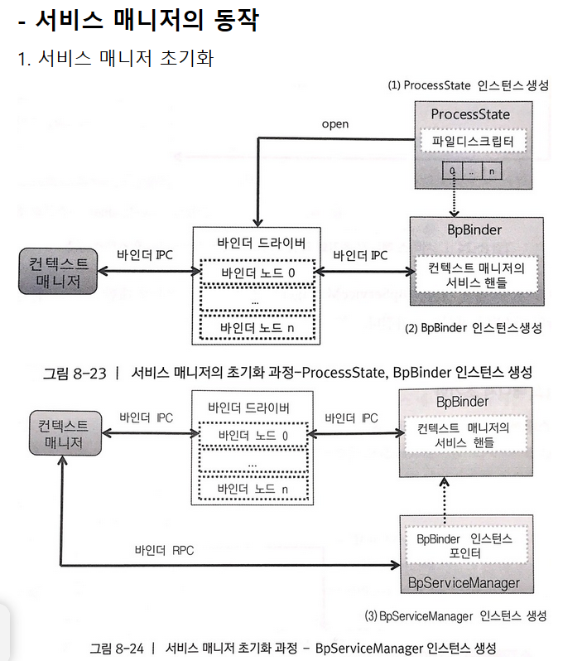
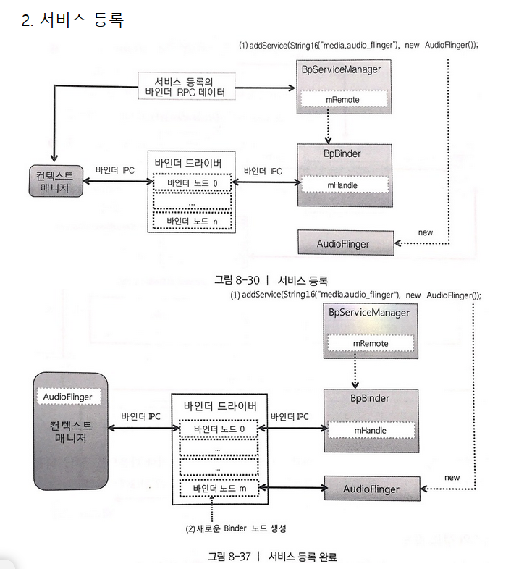
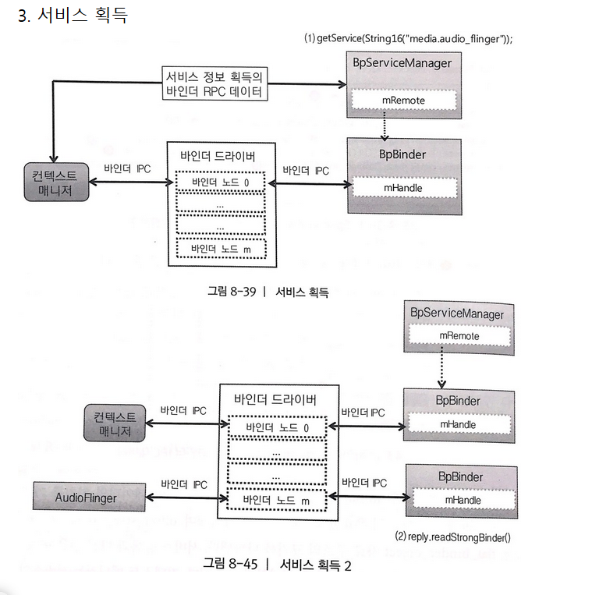

Slide 30
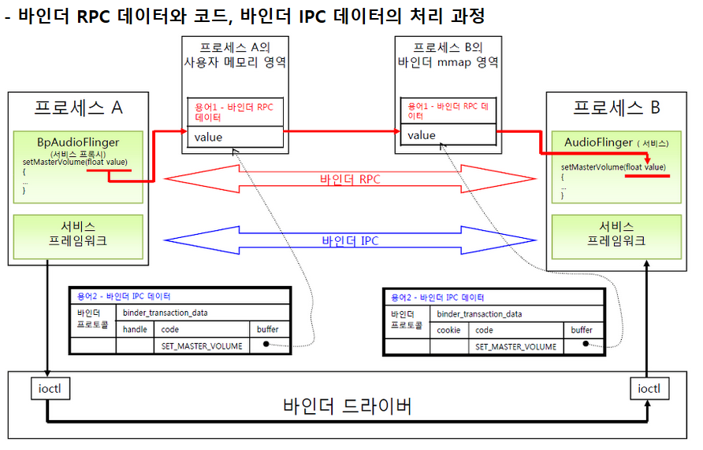
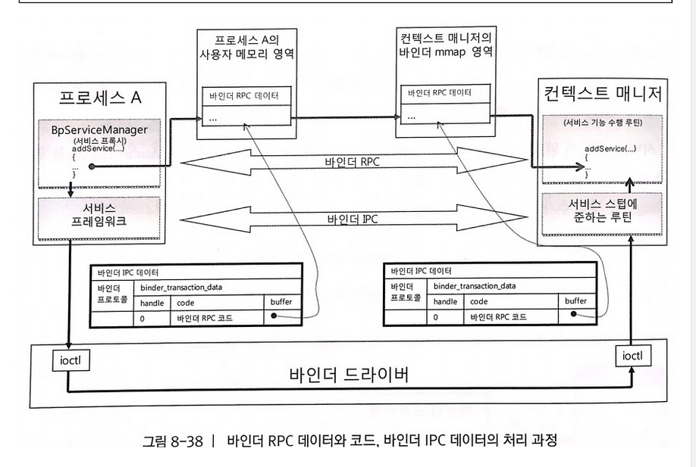

Slide 31
1. 서비스 사용자가 foo() 함수를 호출하면, BpFooService의 foo() 프록시 함수가 호출 된다.
2. BpFooService의 foo() 프록시 함수는 TRANSACTION_FOO RPC 코드와 인자값을 RPC 데이터로 변환한 후, BpBinder 클래스의 transact() 함수를 호출해서 RPC 코드와 데이터를 전달한다.
3. BpBinder의 transact() 함수는 전달받은 RPC 코드와 데이터에 FooService 서비스의 서비스 핸들 정보를 추가한 후 IPCThreadState 클래스의 transact() 함수에 인자로 전달한다.
4. IPCThreadState 클래스의 transact() 함수는 전달받은 데이터에 BC_TRANSACTION 바인더 프로토콜을 추가하여 바인더 IPC 데이터를 생성하고 이것을 바인더 드라이버에 전달한다.
4. 바인더 드라이버는 IPCThreadState에게 바인더 IPC 데이터 정보를 전달한다. 그러면 IPCThreadState의 executeCommand() 함수에서 데이터를 분석하여 BR_TRANSACTION 바인더 프로토콜인 경우에 BBinder 클래스의 transact() 함수를 호출한다. 이때 transact() 함수의 인자로 서비스 클라이언트로부터 수신된 RPC 코드와 데이터가 전달된다.
3. BBinder는 RPC 코드를 분석하여 기본적으로 제공하는 서비스 함수가 아닌 경우에 onTransact() 함수를 호출한다. 그런데 BnFooService가 BBinder를 상속하여 onTransact() 함수를 재정의했으므로 BnFooService 서비스 스텁의 onTransact() 함수가 호출된다. BBinder로 부터 전달받은 데이터는 다시 onTransact()의 인자로 전달한다.
2. BnFooService의 onTransact()에서는 전달받은 RPC 데이터를 분석하여 TRANSACTION_FOO RPC 코드가 의미하는 FooService의 foo() 스텁 함수를 호출한다. 일반적으로 스텁 함수 호출시 RPC 데이터에 대한 언마샬링이 수행되어 인자로 전달되지만, foo() 스텁 함수는 인자가 없으므로 언마샬링이 수행되지 않는다.
1. FooService의 foo() 서비스 스텁 함수가 실행된다.

Slide 32
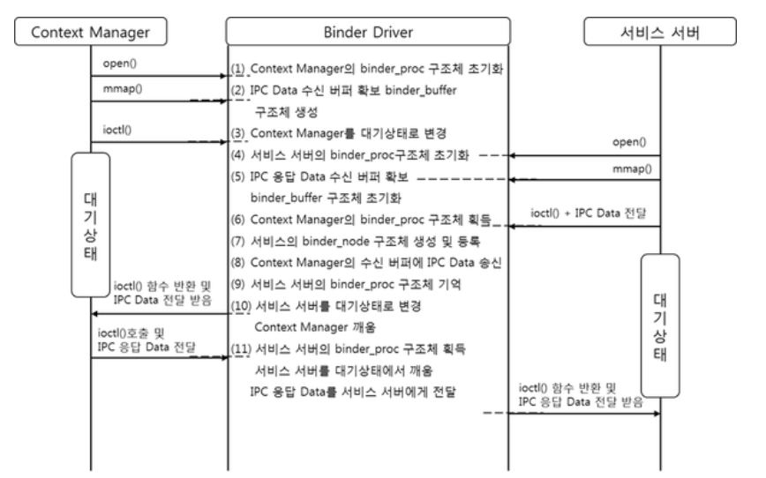

Slide 33
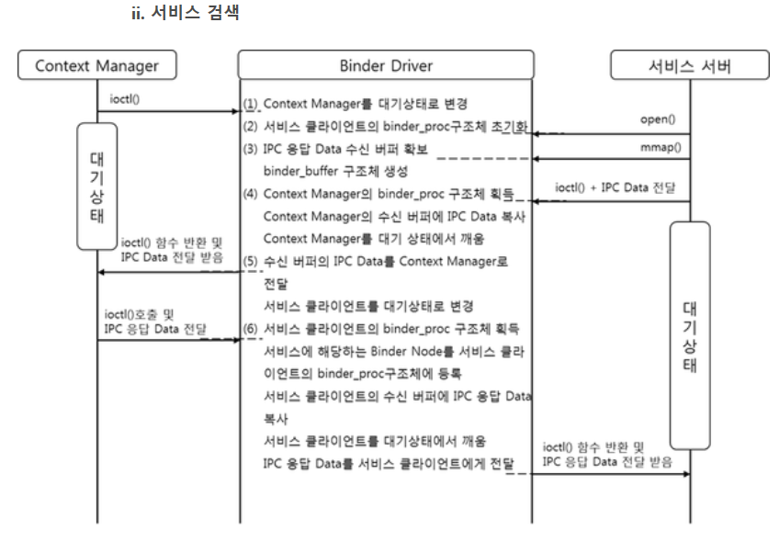

Slide 34
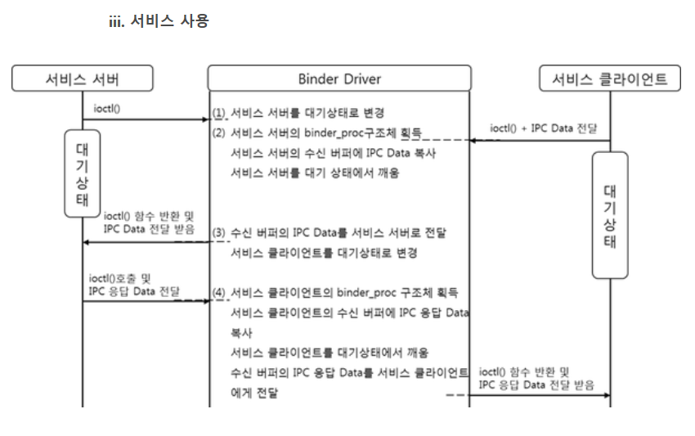

Slide 35
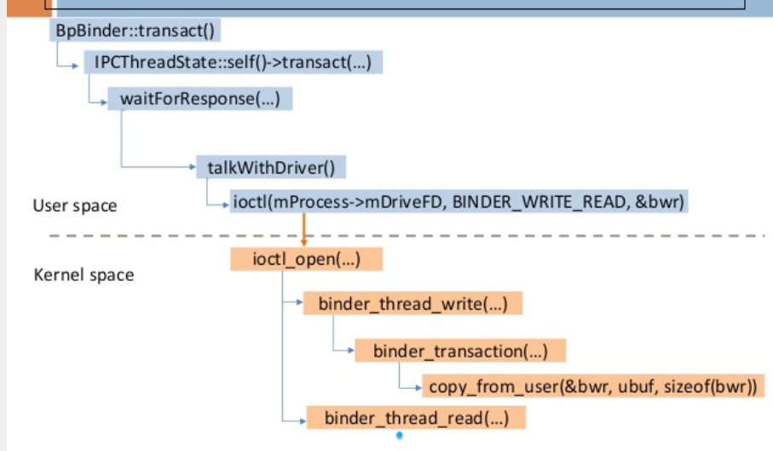
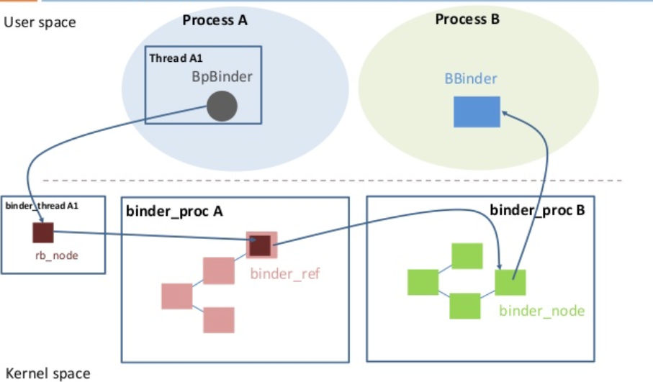

Slide 36
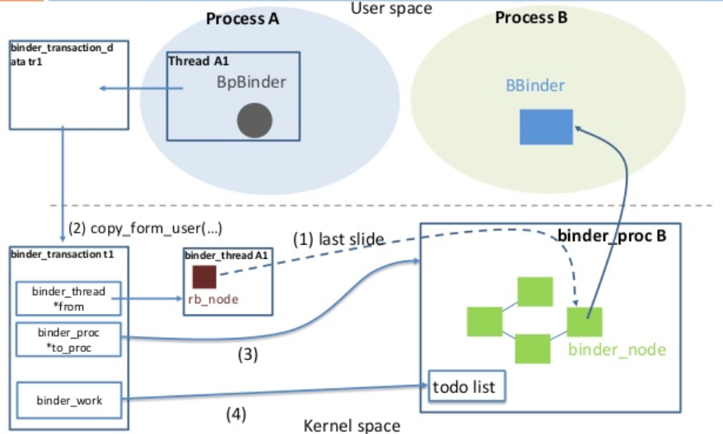


Slide 37


Slide 39



Slide 40

Bpbinder = bprefbase로?

Slide 41
- IBinder, BBinder, BpBinder
: IBinder 클래스는 안드로이드 바인더를 추상화한 것이며 자식 클래스로 BBinder, BpBinder 클래스가 있다.
BBinder 클래스는 RPC 코드와 데이터를 수신하는 역할과 바인더 드라이버 내부에 바인더 노드를 생성할 때 이용하는 바인더 객체로서의 역할을 담당.
BpBinder 클래스는 목적지 서비스의 핸들 정보를 저장하고 바인더 드라이버가 서비스 서버의 바인더 노드를 찾을 때 이용하는 바인더 객체로서의 역할을 담당.
- IInterface, BnInterface, BpInterface
: IInterface 클래스는 서비스나 서비스 프록시 클래스를
IBinder 타입으로 형변환하는 기능을 제공한다.
실제로 형변환은 BnInterface 클래스와 BpInterface 클래스에서 일어나며,
BnInterface는 서비스 클래스를 BpInterface는 서비스 프록시 클래스를 IBinder 타입으로 형변환한다. 형변환이 필요한 이유는 바인더 객체를 바인더 드라이버를 통해 전송해야 하기 때문이다. 예를 들어, 서비스를 시스템에 등록하는 경우 서비스 클래스를 IBinder 타입으로 형변환해서 컨텍스트 매니저에 전달해야한다.
- ProcessState, IPCThreadState
: ProcessState 클래스는 바인더 드라이버를 관리하며 IPCThreadState 클래스는 서비스 클라이언트 및 서비스 서버와 바인더 드라이버 간의 바인더 IPC를 위한 통신을 지원한다.
- Parcel
: Parcel 클래스는 서비스와 서비스 프록시 사이에서 바인더 IPC가 진행되는 동안 바인더 IPC 데이터를 저장하는 역할을 담당한다. Parcel 클래스가 처리할 수 있는 데이터는 C언어의 기본 자료형 및 기본 자료형의 배열, 바인더 객체, 파일 디스크립터 등이 있다.

Slide 42




sp=smart pointer
클래스,구조체,등 int char 이런거말고
따로정의된 type 들을
Int,char 처럼
Point 할수있게하는 기능
클래스이름,타입(위치) ::함수
Template 전달

Slide 43








1번
Camera시작

Slide 44


CameraService는 main_mediaserver.cpp에 의해 안드로이드 시스템 내에 등록

Slide 45






Slide 46





불러오기
sp<service>& class = bp

Slide 47










Slide 48




Slide 49



생성완료

Slide 50



Proxy 측인 BpCameraService 클래스에서 실행된 P
arcel에 대한 transact() 함수는 이후 Native 측인
BnCameraService 클래스로 Parcel을 통해 값이 넘어오면서 실행되기 시작합니다

Slide 51


TCamConnectService fnConnectService = TcamTraits::fnConnectService;
위에서 설정하였던 함수 포인터를 실행하는 코드입니다.
sp<T> 클래스에서 get() 함수를 호출하면 자신이 가지고 있는
객체값의 포인터 값을 불러옵니다. 이 때 리턴값의 자료형은 T입니다. 위의 코드에서 변수 cs는
ICameraService를 리턴합니다. 이 때 cs에는 BpCameraService를 저장하고 있으므로 BpCameraService::connect 함수를 실행하게 된다.

Slide 52







sp<TCam> c = new TCam(cameraId);
sp<TCamCallbacks> cl = c;
sp<Camera> c = new Camera(cameraId);
sp<ICameraClient> cl = c;

Slide 54





http://androidxref.com/

Slide 55








- IBinder, BBinder, BpBinder
: IBinder 클래스는 안드로이드 바인더를 추상화한 것이며 자식 클래스로 BBinder, BpBinder 클래스가 있다.
BBinder 클래스는 RPC 코드와 데이터를 수신하는 역할과 바인더 드라이버 내부에 바인더 노드를 생성할 때 이용하는 바인더 객체로서의 역할을 담당.
BpBinder 클래스는 목적지 서비스의 핸들 정보를 저장하고 바인더 드라이버가 서비스 서버의 바인더 노드를 찾을 때 이용하는 바인더 객체로서의 역할을 담당.

Slide 56


- IInterface, BnInterface, BpInterface
: IInterface 클래스는 서비스나 서비스 프록시 클래스를
IBinder 타입으로 형변환하는 기능을 제공한다.
실제로 형변환은 BnInterface 클래스와 BpInterface 클래스에서 일어나며,
BnInterface는 서비스 클래스를 BpInterface는 서비스 프록시 클래스를 IBinder 타입으로 형변환한다. 형변환이 필요한 이유는 바인더 객체를 바인더 드라이버를 통해 전송해야 하기 때문이다. 예를 들어, 서비스를 시스템에 등록하는 경우 서비스 클래스를 IBinder 타입으로 형변환해서 컨텍스트 매니저에 전달해야한다.

Slide 57





Bninterface +=<interface> interface + bbinder
Icameraserv +=Iinterface
Bncameraser +=<interface> icameraservice
Iinterface로 Icameraserv 정의
Bninterfcae에 넘겨서 Bninterclass초기화
초기화된클래스를 Bncamera에게 상속

Slide 59




Slide 60







Slide 61





Slide 62

액티비티매니저
intent를 받아서 servic를 호출

Slide 63


IActivityManager.cpp

Slide 65
Bind service 구현
BinderClass를 상속
Messenger를 이용
같은 Process에 속해있는 Service와 Client간에는,
BinderClass를 상속받아서 Bind서비스를 생성
다른 Process간에는 Messenger를 이용

Slide 66

1.loadbinder
LocalBinder클래스::Binder 클래스
클래스안에, 클라이언트가 호출할 수 있는
public 타입의 getService 메소드를 생성해줍니다.
이 메소드가 return해주는 값은 MyService의 인스턴스입니다.

Slide 67

클라이언트용 ibinder
LocalBinder클래스의 객체를
생성하여, IBinder 타입의 객체를 생성해 줍니다.
이 객체는, 클라이언트가 Service와 Bind되었을 때,
onServiceConnected()콜백에서 받게 됩니다.
onBind콜백에서, 위에서 생성한 mBinder객체를 return 해 줍니다.

Slide 68
클라이언트호출가능 메소드public
Client가 bind된 후에, 사용할 수 있도록 public 타입의 메소드를 만듭니다.
여기서는, random한 수를 return해주는 간단한 메소드를 사용하였습니다.

Slide 69


액티비티 bind
Connection 클래스 객체 생성 및 구현

Slide 70


액티비티 bind
Connection 클래스 객체 생성 및 구현
IBinder타입의 service인자
를 LocalBinder타입으로 캐스팅해서, binder 객체로 사용
binder객체로 getService 메소드를 사용하여서, service객체를 사용합니다.
mBound = true를 선언함으로써, bind되었다는 것을 정의합니다
onServiceDisconnected에서는 mBound를 다시, false로 줍니다.
.

Slide 71

onStart()에서 bind하기
위에서 준비한 mConnection객체를 가지고,
bindService()메소드를 통해서, Service에 bind합니다.

Slide 72

2-3. Service의 메소드 호출하기

Slide 73

unbindService
onStop()에서 unbind해주면 됩니다.

